Slide 1

新数据 新科研
——CSMAR数据库的创新应用
主讲人：杨曼莎
www.csmar.com
深圳希施玛数据科技有限公司

Slide 2
Contents
01
02
03
04
CSMAR简介
CSMAR与
实证研究创新
CSMAR最新数据资源
CSMAR近期动态
数据库概况
基础操作指引
CSMAR数据库与热门前沿主题
CSMAR数据库与创新研究方法
最新数据库简介
新库数据资源应用
学术活动
科研资讯

Slide 3
CSMAR简介
0 1
数据库概况
基础操作指引

Slide 4

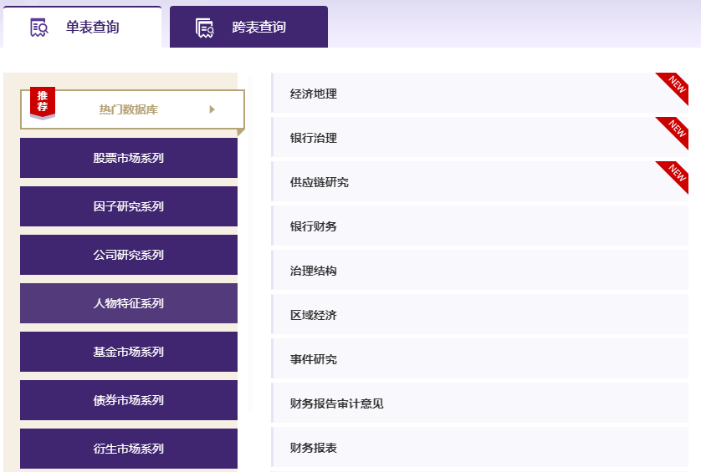
数据库概况
全 称：China Stock Market & Accounting Research Database
中国经济金融研究数据库
定 位：研究型精准数据库
标 准：CSMAR数据库参照CRSP、COMPUSTAT等权威数据库的标准。
服务对象：以研究和量化投资分析为目的的学术高校和金融机构。
内 容：将数据库分为股票、公司、基金、债券、衍生、经济、行业、海外、资讯系列数据库。涵盖中国证券、期货、外汇、宏观、行业等经济金融主要领域的高精准研究型数据库，是投资和实证研究的基础工具。
官 网：http://cn.gtadata.com/或http://www.gtarsc.com

Slide 5










数据库概况
18+1
系列
190+
数据库
50000+
字段
公司研究系列
股票市场系列
因子研究系列
专题研究系列
商品市场研究系列
科技金融研究系列
基金市场系列
海外研究系列
债券市场系列
人物特征系列
市场资讯系列
行业研究系列
经济研究系列
衍生市场系列
绿色经济系列
货币市场系列
银行研究系列
板块研究系列
Notes:
中国海洋大学购买了29个子库

Slide 6
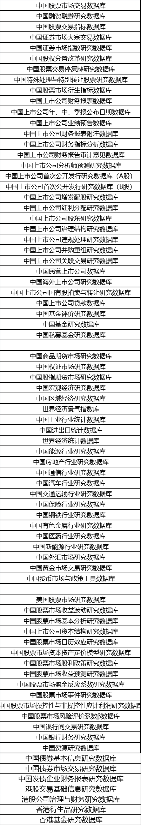
数据库概况
数据系列 | 内容简介 | 热门数据库 | 特色数据库
公司研究 系列 | 全面的上市公司研究数据，基础数据丰富，最新数据及时 | 财务报表、治理结构、财务指标分析、并购重组、股东、红利分配、首次公开发行（A股）、财务报告审计意见、关联交易、违规处理、财务报表附注、民营上市公司、增发配股、年、中、季报公布日期、上市公司贷款、分析师预测 | 环境研究、供应链研究、经营困境、对赌协议、会计信息质量、家族企业、产业资本
经济研究 系列 | 汇集了具有重要现实意义与学术价值的研究主题，提供相关数据，包括：数字经济、碳中和、人口老龄化、普惠金融、经济内循环、经济地理等，以及常用的宏观、区域经济指标 | 宏观经济、区域经济
专题研究 系列 | 聚焦重要研究主题，提供特色数据指标，包括：新冠疫情与经济研究、金融科技、一带一路、事件研究等 |  | 事件研究、投资者情绪、金融科技
海外市场 研究系列 | 港股、美股上市公司的基础与特色数据 |  | 美国年报语调、美国年报可读性、美国年报风险度量、美国报告基本信息
股票市场 系列 | 股票市场交易的基础数据与衍生指标 | 股票市场交易
因子研究 系列 | 提供金融研究的常用衍生指标数据，包括：已实现指标、行为金融、动量因子、Fama-French因子、股票流动性等。 |  | 动量因子、DGTW股票特征基准、股票流动性
市场资讯 系列 | 提供市场资讯，包括股吧舆情、新闻、机构研报、证券市场公告
绿色经济 系列 | 资源环境与经济主题相关数据，包括：绿色金融、全球暖化、资源
人物特征 系列 | 上市公司高管与基金经理人物特征数据
行业研究 系列 | 提供十六个行业的数据指标
CSMAR数据资源概览
Notes:
框出来的是近几年上线的新库，第二部分中将选取个别结合案例进行实证研究创新的探讨

Slide 7

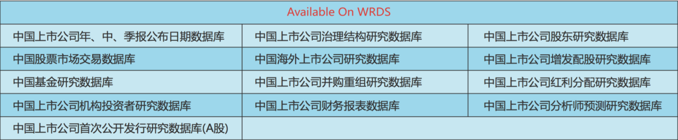
数据库概况
CSMAR数据库的研发，始终确保：
数据来源权威、采集流程专业、质检流程规范
为广大用户提供高质量数据，助力学术研究。
权威
01
数据源包括上交所、深交所、上期所、港交易所、中金所等，国家外汇管理局,中证信息,中国年鉴信息网等
基础
02
CSMAR数据被摩根斯坦利选用，作为编制MSCI-A股指数的基础。
引用
03
截至2022年6月30日，国内外使用CSMAR数据发表的论文超过10万篇。

Slide 8
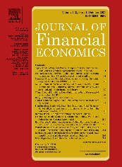
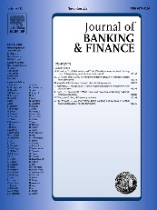
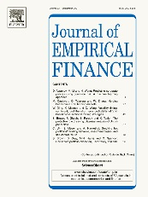
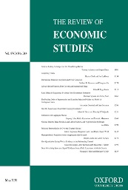
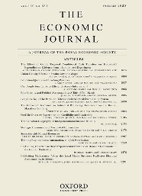
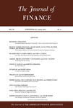
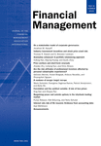
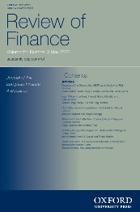
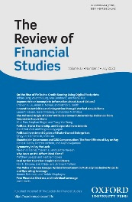

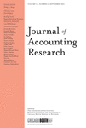
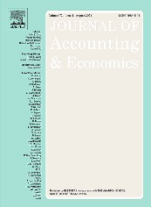
数据库概况
200+篇顶刊论文
数据来源于Wiley Online Library 、 ScienceDirect，截止时间2021.12.31

Slide 9

数据库概况
数据查询
关键字搜索、单表查询、跨表查询、合作数据……
数据服务
CSMAR Solution
主要功能
数据接口、数据定制、视频集锦、公开数据……
数据应用
上市公司数据分析、公司财务分析、数据图表分析、数说TOP10、公司多维分析、沪深京股票专题分析、商品期货专题分析
http://cn.gtadata.com/

Slide 10
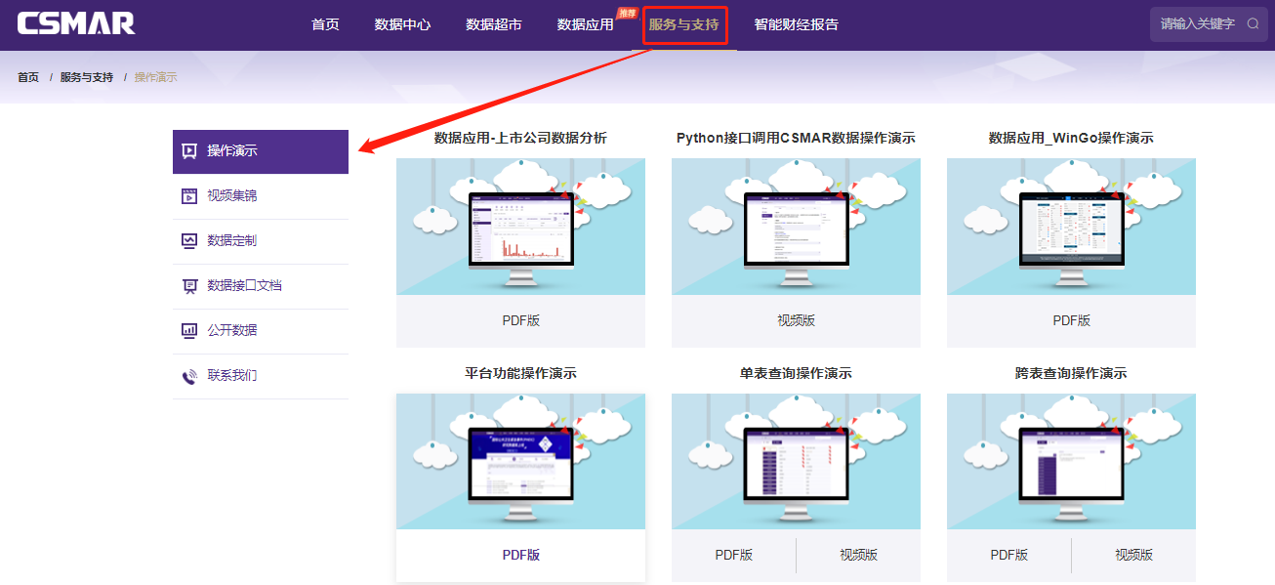
基础操作指引
访问CSMAR数据库主页（https://cn.gtadata.com/），在“服务与支持-操作演示”模块可获取PDF及视频版的操作指引。

Slide 11
CSMAR与实证研究创新
0 2
CSMAR数据库与热门主题
CSMAR数据库与前沿主题

Slide 12
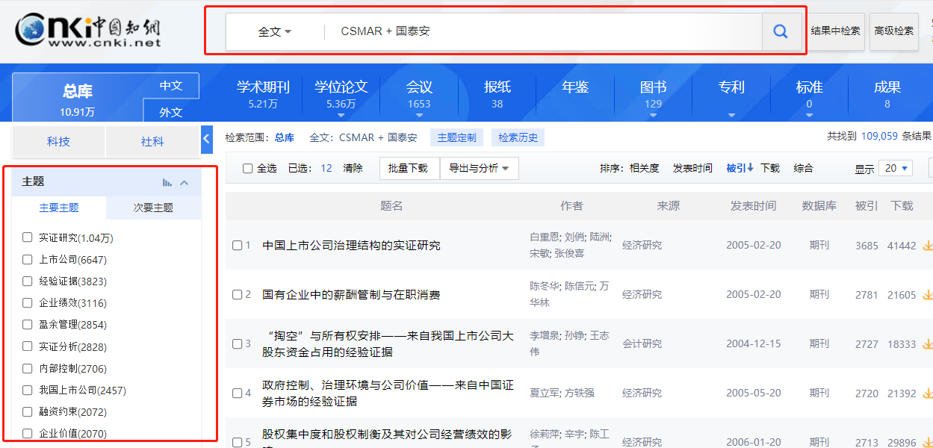
CSMAR数据库与热门前沿主题
使用CSMAR数据的一些热门研究主题包括：
内部控制
信息披露
企业价值
企业社会责任
投资效率
审计质量
家族企业
企业金融化
分析师
股价崩盘风险
股票流动性
环境规制
产业政策
经济政策不确定性
混合所有制改革
融资约束
企业创新
公司治理
股权质押
盈余管理
在知网进行高级检索，如：
主题 - 融资约束
全文 – CSMAR + 国泰安
可获取该主题下使用CSMAR数据发表的论文，了解具体研究内容。
针对上述热门主题，讲义里列出了研究中常用的CSMAR子库，供学习者参考。
在知网检索“全文 - CSMAR + 国泰安”，可获取采用了CSMAR数据发表的论文，了解研究主题情况。

Slide 13
CSMAR数据库与热门前沿主题
表 热门研究主题常用的CSMAR子库
融资约束 | 财务报告审计意见、区域经济、上市公司与子公司专利、内部控制、股票市场交易、经营困境、财务指标分析、违规处理、社会责任、行业财务指标、上市公司基本信息、财务报表附注、财务报表、股东、上市公司研发创新、并购重组、股权性质、治理结构、审计研究、融资融券
企业创新 | 财务报告审计意见、上市公司及子公司专利、上市公司与子公司专利、财务指标分析、上市公司人物特征、机构投资者、行业财务指标、上市公司基本信息、财务报表附注、财务报表、海外直接投资、股东、资质认定、民营上市公司、上市公司研发创新、股权性质、治理结构、审计研究、分析师预测
公司治理 | 财务指标分析、上市公司基本信息、并购重组、上市公司人物特征、股票市场衍生指标、违规处理、治理结构、审计研究、股票市场交易、财务报表、股东、会计信息质量
股权质押 | 财务报告审计意见、区域经济、股票市场交易、债券、财务指标分析、上市公司人物特征、机构投资者、股权质押、上市公司贷款、上市公司基本信息、财务报表附注、财务报表、资源、股东、并购重组、股权性质、全球暖化、治理结构、分析师预测、关联交易、新闻
盈余管理 | 股票市场收益、财务指标分析、上市公司基本信息、并购重组、股权性质、财务报告审计意见、财务报表附注、治理结构、审计研究、财务报表、机构投资者、股东、分析师预测、首次公开发行（A股）、会计信息质量、股票市场交易
内部控制 | 财务指标、诉讼仲裁、财务指标分析、上市公司基本信息、股权性质、财务报告审计意见、违规处理、治理结构、EVA专题、审计研究、财务报表、机构投资者、股东、内部控制
信息披露 | 投资者情绪、财务指标分析、股权性质、治理结构、财务报表、机构投资者、股东、分析师预测、首次公开发行（A股）、股票市场交易
企业价值 | 财务指标分析、上市公司基本信息、治理结构、区域经济、财务报表、机构投资者、股东、分析师预测、上市公司研发创新
企业社会责任 | 财务指标分析、上市公司基本信息、上市公司人物特征、股权性质、治理结构、财务报表、行业财务指标、股东、分析师预测、上市公司与子公司专利、上市公司研发创新、股票市场交易
投资效率 | 财务指标分析、上市公司基本信息、股权性质、财务报告审计意见、治理结构、社会责任、审计研究、财务报表、股东、分析师预测、内部控制、会计信息质量、股票市场交易

Slide 14
CSMAR数据库与热门前沿主题
表 热门研究主题常用的CSMAR子库
审计质量 | 股权分置改革、财务指标分析、上市公司基本信息、上市公司人物特征、财务报告审计意见、股权性质、治理结构、财务报表附注、审计研究、财务报表、机构投资者、股东、融资融券、会计信息质量、股票市场交易
家族企业 | 财务指标分析、股权性质、上市公司人物特征、财务报表附注、治理结构、首次公开发行（A股）、财务报表、海外直接投资、家族企业、股东、民营上市公司、行业财务指标、宏观经济、上市公司研发创新
企业金融化 | 财务报告审计意见、区域经济、行为金融、内部控制、股票市场交易、财务指标分析、上市公司人物特征、机构投资者、行业财务指标、股权质押、上市公司基本信息、财务报表附注、财务报表、股东、宏观经济、上市公司研发创新、股权性质、治理结构、审计研究
分析师 | 财务指标分析、上市公司基本信息、行为金融、财务报表、机构投资者、分析师预测、首次公开发行（A股）、股票市场交易
股价崩盘风险 | 财务报告审计意见、行为金融、家族企业、市场指数、会计信息质量、股票市场交易、财务指标分析、股票市场衍生指标、机构投资者、财务报表附注、财务报表、股票流动性、股东、民营上市公司、宏观经济、上市公司研发创新、股权性质、治理结构、分析师预测
股票流动性 | 财务指标分析、治理结构、财务报表、股票流动性、行业财务指标、关联交易、股票市场交易
环境规制 | 财务报表、财务报表附注、财务指标分析、股权性质
产业政策 | 上司公司研发创新、财务指标分析、上市公司基本信息、股权性质、财务报告审计意见、治理结构、审计研究、财务报表、机构投资者、股东、上市公司与子公司专利、首次公开发行（A股）、宏观经济、股票市场交易
经济政策不确定性 | 财务指标分析、股权性质、治理结构、区域经济、财务报表、股东、分析师预测、市场指数、业绩预告、宏观经济、股票市场交易
混合所有制改革 | 财务指标分析、国有股拍卖与转让、治理结构、审计研究、财务报表、股东、行业财务指标、宏观经济

Slide 15
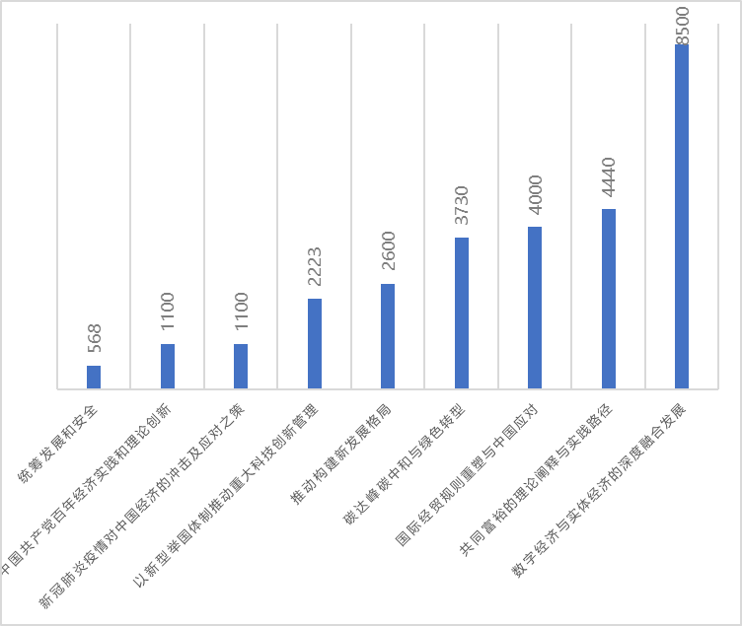
CSMAR数据库与热门前沿主题
2021年经济管理学前沿研究主题
(1) 学术性 (2) 社会性 (3) 全面性(4) 平衡性 (5) 综合性 (6) 包容性 (7) 关注度
数字经济与实体经济的深度融合发展
共同富裕的理论阐释与实践路径
国际经贸规则重塑与中国应对
碳达峰碳中和与绿色转型
推动构建新发展格局
以新型举国体制推动重大科技创新管理
新冠肺炎疫情对中国经济的冲击及应对之策
中国共产党百年经济实践和理论创新
统筹发展和安全
参考资料：中国人民大学书报资料中心经济编辑部. 2021年中国经济学与管理学研究热点分析[J]. 经济学动态, 2022.

Slide 16
CSMAR数据库与热门前沿主题
前沿主题 | 主要研究内容 | 关联数据库
1.数字经济与实体经济的深度融合发展 | 数字经济相关研究一直是近年的热点，延续性较强，侧重点逐步由概念和框架转向了理论阐释和机制分析。2021年的研究主要关注三个方面：第一，关于数字经济的理论阐释；第二，数字经济与实体经济融合发展的机制。宏观层面，相关研究从多维度给出理论阐释了数字经济是推动经济高质量发展的新引擎；中观层面，在数字经济统计方面取得突破性进展；微观层面，企业数字化转型的绩效研究成为学界关注的热点；第三，促进数字经济与实体经济深度融合发展的规则重构，学者们就如何积极参与国际规则制定，实现国际和国内制度联动展开热烈讨论。 | 数字经济、金融科技、国际宏观、一带一路、企业创新 公司研究系列
2.共同富裕的理论阐释与实践路径 | 在打赢脱贫攻坚战、全面建成小康社会和实现第一个百年奋斗目标之后的新发展阶段，共同富裕受到了前所未有的重视。2021年的研究主题主要包括：共同富裕思想的演进过程；新时代对共同富裕的基本共识；共同富裕的实现路径。 | 共同富裕、普惠金融、人口老龄化、精准扶贫、农村金融经济、宏观经济、区域经济、县域经济
3.国际经贸规则重塑与中国应对 | 当今世界正面临百年未有之大变局。在全球经贸规则格局步入新时代之际，如何加快适应新一轮国际经贸规则变革重构的大趋势，积极参与全球经贸秩序重塑并把握规则主动权，是中国构建更高水平开放型经济新体制题中应有之要义。已有研究主要关注了：新一轮国际经贸规则重构的典型特征；国际经贸规则重构带来的冲击；国际经贸规则重构下的中国应对方案。同时，全球经贸规则格局的变化不仅限于国际贸易领域的研究，也为拓展了企业研究的国际视野，凸显了海外企业研究的重要性。 | 国际宏观、一带一路、美国报告基本信息、美国年报语调、美国年报可读性、美国年报风险度量、港股市场交易、港股公司治理与财务研究
4.碳达峰碳中和与绿色转型 | 2021年是全面贯彻落实新发展理念，做好碳达峰碳中和工作的元年。中央围绕有序推进碳达峰碳中和做出了一系列重大决策部署。在此背景下，学术界从多角度开展了丰富的研究活动：系统阐释习近平生态文明思想；围绕“双碳”目标，探索具体实现路径；研究碳排放市场参与者组织行为。 | 碳中和、县域二氧化碳排放、政府审计、环境研究、绿色专利、润灵环球ESG、商道融绿ESG、绿色金融、全球暖化、资源研究、社会责任
5.推动构建新发展格局 | 构建新发展格局是基于当前和今后一个时期国内外环境变化做出的重大战略抉择，是对开放水平和开放质量的更高要求。相关研究主要关注：新发展格局的理论内涵与本质要求；构建新发展格局的路径；构建新发展格局的政策体系。 | 经济内循环、政府审计、供应链、一带一路、数字经济、上市公司研发创新、专利、专利被引用
6.以新型举国体制推动重大科技创新管理 | 创新在我国现代化建设全局中居于核心地位，科技自立自强是国家发展的重要战略支撑。相关研究主要集中在以下方面：新型举国体制的重要价值与作用机制；构建新型举国体制的组织机制与实施方法；发挥新型举国体制优势的国际经验借鉴。 | 政府审计、宏观经济、国际宏观、经济内循环、专利被引用、数字经济、绿色专利、董监高责任险、区域经济、专利、企业创新、上市公司研发创新
7.新冠肺炎疫情对中国经济的冲击及应对之策 | 该主题是2020年学术研究热点的延续，但更加明显地体现出使用客观数据分析疫情对中国经济带来的冲击、影响机制及应对之策。相关研究主要关注：新冠肺炎疫情对我国经济的影响；应对新冠肺炎疫情冲击的政策选择；未来经济发展的着力点。 | 新冠疫情与经济研究、公共卫生事件PHEIC、政府审计、经营困境、新闻、宏观经济、区域经济、国际宏观、 行业研究系列、公司研究系列、股票市场系列
8.中国共产党百年经济实践和理论创新 | 2021年是中国共产党建党一百周年。相关研究主要从中国共产党运用马克思主义基本原理指导经济实践、中国共产党在实践中推动马克思主义中国化这两个方面展开，涵盖了经济发展、宏观经济政策、反贫困方略以及对外贸易、金融、财政、税收等重要问题。 | 政府审计、人口老龄化、普惠金融、共同富裕、经济内循环、宏观经济、区域经济、县域经济、农村金融经济、精准扶贫、民营企业、家族企业
9.统筹发展和安全 | 当前中国正处于世界百年未有之大变局，面对国内社会主要矛盾变化带来的新特征新要求和错综复杂的国际环境带来的新矛盾新挑战，经济安全这一重大问题正逐步成为经济学界关心的热点问题。相关研究主要关注：发展与安全的关系；防范和应对系统性风险；总体安全观下的具体问题，包括粮食安全、能源资源安全、产业链供应链安全、金融安全等。 | 经营困境、供应链、会计差错更正、资源研究、农村金融经济、宏观经济

Slide 17
CSMAR数据库与热门前沿主题
前沿主题之——数字经济与实体经济的深度融合发展
主要研究内容 | 关联数据库
数字经济相关研究一直是近年的热点，延续性较强，侧重点逐步由概念和框架转向了理论阐释和机制分析。2021年的研究主要关注三个方面：第一，关于数字经济的理论阐释；第二，数字经济与实体经济融合发展的机制。宏观层面，相关研究从多维度给出理论阐释了数字经济是推动经济高质量发展的新引擎；中观层面，在数字经济统计方面取得突破性进展；微观层面，企业数字化转型的绩效研究成为学界关注的热点；第三，促进数字经济与实体经济深度融合发展的规则重构，学者们就如何积极参与国际规则制定，实现国际和国内制度联动展开热烈讨论。 | 数字经济、金融科技、国际宏观、一带一路、企业创新 公司研究系列
Notes:
第二点-实证研究比较集中。
后面分别从宏观、中观、微观层面选取范文。

Slide 18
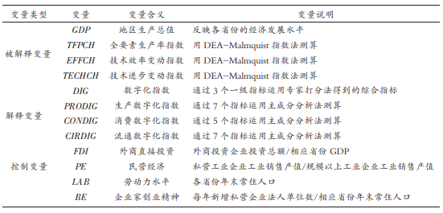
CSMAR数据库与热门前沿主题
相关研究1：数字化能否促进经济增长与高质量发展——来自中国省级面板数据的经验证据[J]. 管理学刊, 2021.
文章选取2014—2017年省级相关样本数据,从生产数字化、消费数字化和流通数字化三个维度构建数字化指标体系。通过DEA-Malmquist指数法计算出各省级行政区的全要素生产率指数来衡量发展质量,并进一步分解出技术效率变动指数与技术进步变动指数,进而探究数字化对高质量发展的影响机制。研究发现,数字化可以显著促进中国经济增长与高质量发展。
国内外数字经济指标体系汇总表
生产数字化指数 | 企业ERP普及率、企业MES普及率、企业PLM普及率、企业SCM普及率、企业装备数控化率、中小企业信息化富裕平台数、重点行业典型企业信息化专项规划
消费数字化指数 | 移动电话普及率、互联网普及率、城（省）域网出口带宽、固定宽带普及率、固定宽带端口平均速率
流通数字化指数 | 电子商务规模指数、电子商务渗透指数、重点行业企业采购环节电子商务应用指数、重点行业企业销售环节电子商务应用指数、电子商务支撑指数
文章通过生产数字化、消费数字化和流通数字化三个方面来构建数字化指标体系，指标的权重通过主成分分析法与专家打分法确定。
相关指标获取：CSMAR/经济研究系列/数字经济
Notes:
第一篇范文，宏观
可以参照这篇文章的范式，计算不同行业的数字化程度，对行业高质量发展的影响（基于CSMAR行业研究系列数据）

Slide 19
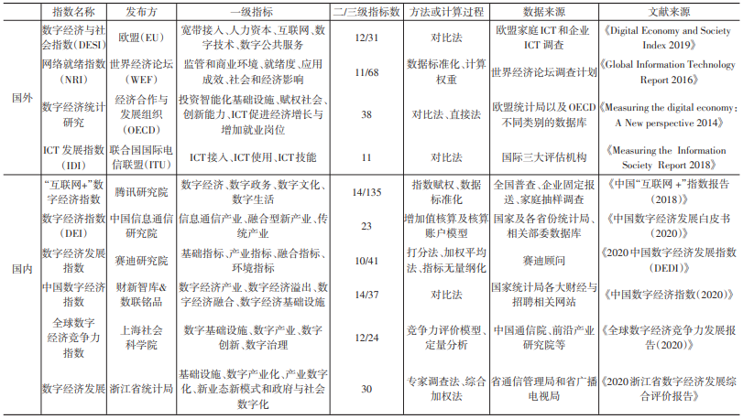
CSMAR数据库与热门前沿主题
相关研究2：数字经济核算研究综述[J]. 统计与决策, 2022.
关于数字经济及其统计核算问题的研究日益活跃，且成果丰富。通过对数字经济的内涵、分类、核算方法及指标体系等方面文献的梳理和评析，发现目前在数字经济核算理论、核算方法及指标体系方面均未形成统一、完整、系统的标准，主要的难点在于数字经济的定义及范围的规范、数字经济核算指标数据的搜集及其规模的核算等。未来应重点关注数字经济核算方法及体系、数据驱动创新等方面。
国内外数字经济指标体系汇总表
数字经济核算的未来研究方向
01
分行业核算数字经济规模，优化数字经济动态核算方法。
02
引入数字贸易类指标，创建数字经济核算多维度指标体系。
03
创新驱动数据多元化，丰富数字经济核算数据来源多样性。
Notes:
中观层面-数字经济统计。关注指标体系的构建、统计方法的选择和具体指标的选取。
文献综述展现目前国内外的数字经济统计指标体系情况。许多指标可以从公开数据源获取，但是指标的选取与组合需要多参考权威文献，才能保障其科学、稳健性。
未来研究方向- “来源多样性”-采集更多非结构化数据等。

Slide 20
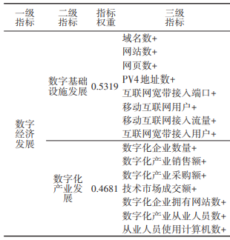
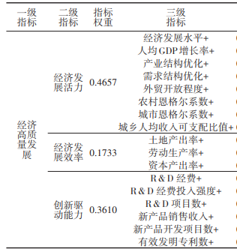
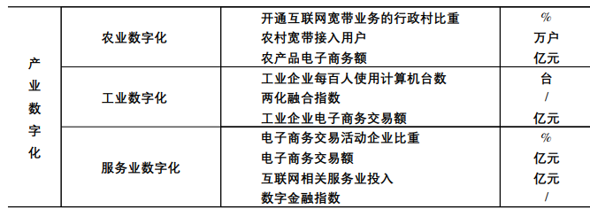
CSMAR数据库与热门前沿主题
宏观中观层面其他相关案例
数字经济与经济高质量发展耦合关系研究[J].经济问题,2022.
产业数字化转型对居民消费的影响研究[J].学习与探索,2022.
内容概要
内容概要
通过熵值法和加权平均法评估中国 31 个省（自治区、直辖市）的数字经济、经济高质量发展综合评价指数，并运用耦合协调模型评估并分析了二者耦合协调度程度。
基于30个省份2013—2020 年基础指标，测算出我国产业数字化发展水平，并探讨其对消费总量与结构的影响及内在作用机制。
相关指标体系
相关指标体系
Notes:
中观层面-数字经济统计。关注指标体系的构建、统计方法的选择和具体指标的选取。
文献综述展现目前国内外的数字经济统计指标体系情况。许多指标可以从公开数据源获取，但是指标的选取与组合需要多参考权威文献，才能保障其科学、稳健性。
未来研究方向- “来源多样性”-采集更多非结构化数据等。

Slide 21
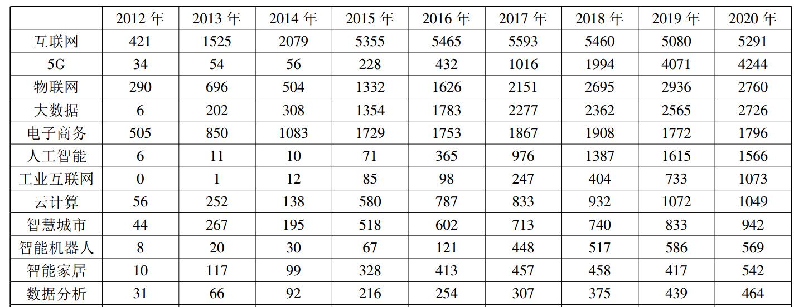

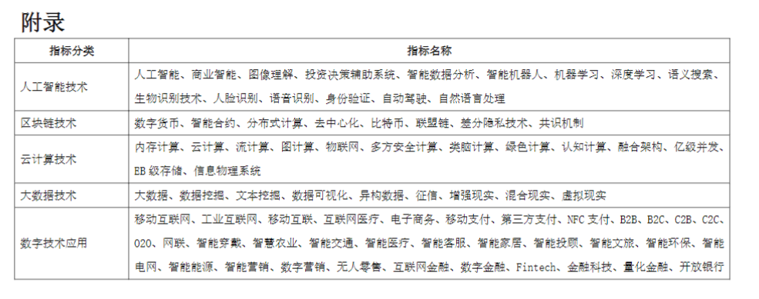
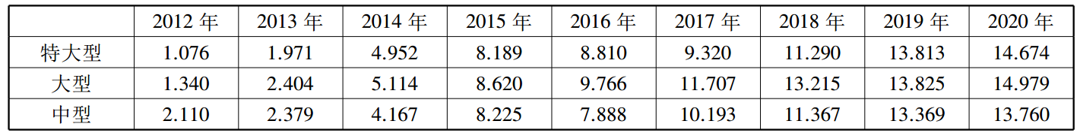
CSMAR数据库与热门前沿主题
文本分析挖掘关键词
词频统计
平均词频表示
数字化程度
相关研究3：制造业企业数字化转型的特征及对策——基于上市企业年报的文本分析[J]. 经济纵横, 2022.
文章通过对 1334 家制造业企业 2012—2020 年的年报进行文本分析，总结了制造业企业数字化转型的特征，并提出了发展对策。
制造业企业数字化转型的特征
以技术进步、市场需求和政府政策为主要推动力
以数字技术与数据要素为基础支撑
以数字化赋能企业价值链的各业务场景
不同规模和细分行业的企业在数字化转型程度和内容上有较为明显的区别
2012—2020年制造业企业数字化词频统计结果
相关指标获取：CSMAR数字经济研究数据库-上市公司数字化
2012—2020 年不同规模企业的平均数字化转型程度

Slide 22
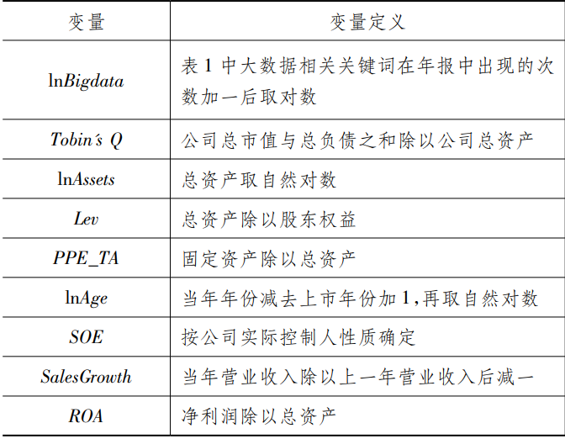
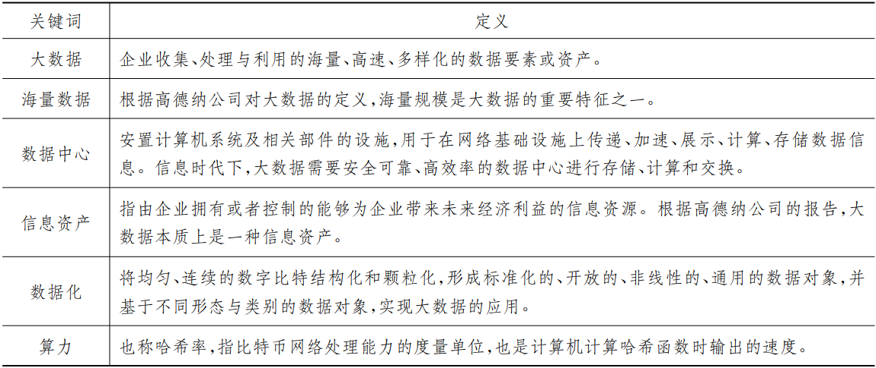
CSMAR数据库与热门前沿主题
相关研究4：大数据应用对中国企业市场价值的影响[J].经济研究,2021.
内容提要
研究方法
研究数据
数据获取
文章通过对A股上市公司的年报进行文本分析，构建了衡量公司层面“大数据”应用程度的指标，探讨了企业大数据应用的发展状况及决定因素，检验了大数据应用对公司市场价值的影响。研究发现：第一，规模较大、有形资产比例较低、盈利能力较强，以及所在地区市场化程度较高的公司更可能在生产经营过程中应用大数据; 第二，大数据的应用可以显著提高公司的市场价值; 第三，主要的影响机制在于大数据的应用显著提高了公司的生产效率和研发投入，而相关技术和人才供给的不足可能会阻碍大数据对市场价值的积极影响。
文章结论对中国未来大数据相关的政策设计具有参考价值，为推动实体企业生产经营与大数据的高效融合提供了经验证据和指导建议。
采用Probit和OLS分析大数据应用程度的决定因素；
基于如下基准模型分析大数据应用对公司市场价值的影响。
大数据相关关键词在年报中出现的次数，公司估值指标，公司规模、杠杆率、固定资产比率、公司年龄等（2006-2017沪深上市公司）。
CSMAR公司研究系列
财务报表
财务指标分析
股权性质
…
相关指标获取：CSMAR数字经济研究数据库-上市公司数字化

Slide 23
CSMAR数据库与热门前沿主题
微观层面其他相关案例
数字化转型促进中国企业节能减排了吗？[J].上海财经大学学报,2022.
数字化转型与资本市场效率[J].证券市场导报,2022.
内容概要
内容概要
基于中国上市公司2010—2019年的数据,分析数字化转型促进企业节能减排,助力中国实现“双碳”目标。结果显示：数字化转型有助于促进企业节能减排。
基于30个省份2013—2020 年基础指标，测算出我国产业数字化发展水平，并探讨其对消费总量与结构的影响及内在作用机制。
相关研究变量
相关研究变量
类型 | 界定
因变量 | 企业节能减排，企业环保费用支出/年末营业收入×1000
自变量 | 企业数字化转型程度，采用Python技术统计企业年报相关词汇出现的次数
控制变量 | 独董人数、大股东资金占用、托宾Q、净利润率等
类型 | 界定
因变量 | 股价同步性，通过模型计算
自变量 | 企业数字化转型程度，采用Python技术统计企业年报相关词汇出现的次数
控制变量 | 企业规模、资产负债率、董事会规模、大股东持股等
相关指标获取：环境研究
包括上市公司环境绩效、环境披露、环境投资等方面的数据 。
相关指标获取：行为金融
包括：反转策略、惯性策略、羊群效应、股价崩盘、股价同步性、错误定价、过度自信等方面的数据。
Notes:
中观层面-数字经济统计。关注指标体系的构建、统计方法的选择和具体指标的选取。
文献综述展现目前国内外的数字经济统计指标体系情况。许多指标可以从公开数据源获取，但是指标的选取与组合需要多参考权威文献，才能保障其科学、稳健性。
未来研究方向- “来源多样性”-采集更多非结构化数据等。

Slide 24
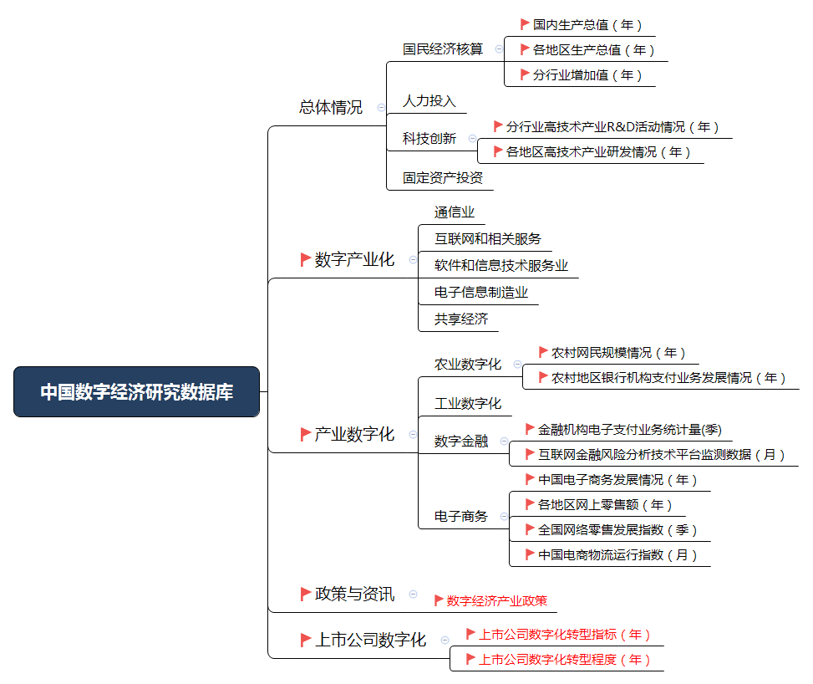
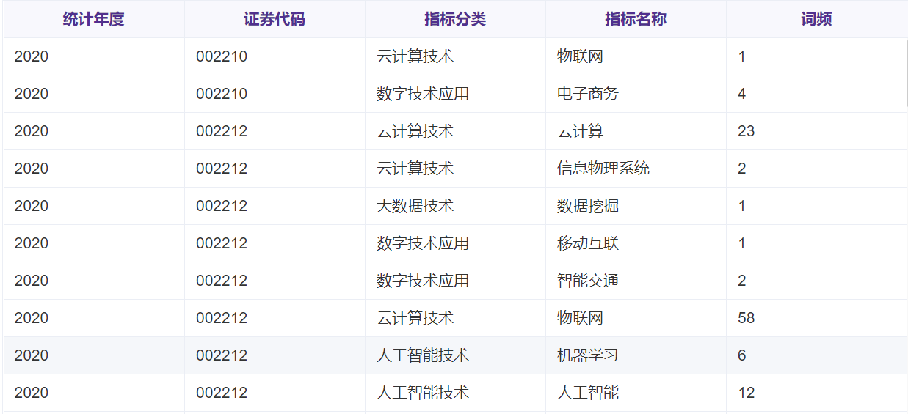
CSMAR数据库与热门前沿主题
相关数据资源
中国数字经济研究数据库提供了经济发展总体情况（国民经济核算、人力投入、科技创新、固定资产投资）、数字产业化（通信业、互联网和相关服务、软件和信息技术服务业、电子信息制造业、共享经济）、产业数字化（农业数字化、工业数字化、数字金融、电子商务）、政策与资讯及上市公司数字化数据。
中国数字经济研究数据库
上线时间：2021.11
起始时间：1949-
更新频率：年、季、月、日
表字段数：104张表，1115个字段
数据来源：中国统计年鉴、中国电子信息产业统计年鉴、中国科技统计年鉴、中华人民共和国工业和信息化部、上市公司定期报告等。
特色指标：上市公司数字化转型程度（人工智能技术、区块链技术、云计算技术、大数据技术、数字技术应用）

Slide 25
CSMAR数据库与创新研究方法
新数据
新方法
大数据使得构建高频化的重要经济指数或经济变量成为可能
宏观经济现时预测（Nowcasting)
宏观经济预测用到的数据可分为三类：传统数据、新兴数据、机器生成的数据。
-传统数据：高度结构化的调查数据，是公共部门、私人企业为记录、监测它们感兴趣的事件而收集的数据。
-新兴数据：非结构化数据，来源于社交网络，记录了人类的经历，如存储于博客、视频网站的数据以及网络搜索数据等。
-机器生成的数据：源于物联网，是传感器和机器为测量和记录物理世界中发生的事件和情况而产生的数据。
在日常经济环境中，受统计口径和方式的影响，不同类型的数据其频率存在一定差异。
传统分析中，一般将涉及的混频数据先转换为同频数据，但存在高频数据损失有效信息或由于人为操作增加无效信息从而增加误差等问题，进而可能会对模型估计、策略选择带来影响。混频数据模型则能完美避免上述传统分析中的问题。
现时预测的基本原理是在官方发布相关统计数据前，尽量挖掘先行高频数据中蕴含的信息、预判当前经济形势。如何有效地利用大数据时代丰富的数据资源进行宏观经济现时预测已成为一个重要的研究课题。
现时预测模型 | 桥方程（BEQ) | 较早用于处理混频问题的方法
 | 混频数据模型（MIDAS） | 基础MIDAS模型、AR-MIDAS模型、M（n）-MIDAS模型…
 | 混频向量自回归模型（MF-VAR） | 假定所有序列均为高频序列，而低频序列则是周期性缺失数据的高频序列。
 | 混频动态因子模型（MF-DFM）
 | 其他模型
预测变量选取 | 子集选择法 | 传统的变量选择方法（包括AIC、BIC）
 | 系数压缩法 | 当前较为流行的处理高维变量选择的方法，常用的方法包括LASSO、ENET、Adaptive LASSO
 | 变量降维法 | 主要包括最小二乘法、因子分析等

Slide 26
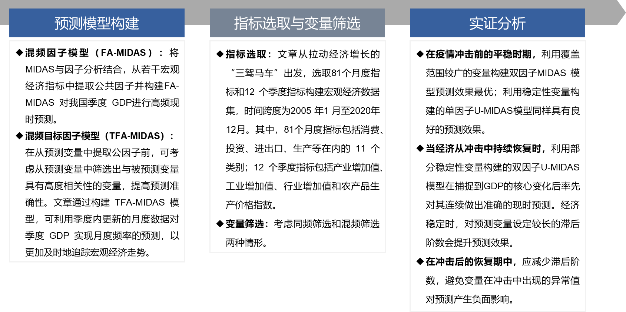
CSMAR数据库与创新研究方法
相关研究：大维变量选择、混频因子模型与新冠肺炎疫情冲击下的GDP现时预测[J]. 统计研究，2022
新冠肺炎疫情冲击为宏观经济预测带来巨大挑战的同时，也对我国宏观经济进行了一次压力试，可为我国在疫情恢复期的宏观经济预测带来一定的启示。为此，文章从新冠肺炎疫情冲击的角度出发，将模型置信集检验( Model Confidence Set，MCS) 和U-MIDAS模型(Unrestricted Mixed-data Sampling)进行组合，设计了一种适用于混频数据的变量选取方法，试图利用预测变量的异质性波动，从文章构建的包含消费、投资、进出口等11类变量的宏观经济数据集中选取出在疫情前后对GDP具有稳定预测效果的目标变量，用于及时捕捉GDP的核心变化，以便在疫情恢复初期尽早对GDP做出准确的预测。文章也为当经济受到巨大外生冲击或处于冲击后的恢复期时，其他宏观经济指标的预测提供了有价值的参考。
Notes:
文本大数据挖掘被广泛用于获取社会文本当中的非结构化信息。该过程主要包括：语料获取、文本的预处理、文档表示以及文档的特征抽取。然后研究者再根据需要将抽取的文档特征应用到具体的分析当中。CSMAR相关数据库将已抽取好的文档特征直接提供给研究者，省去了文本挖掘的复杂过程，研究者能够直接将相关文档特征对应的指标运用到研究中。

Slide 27
CSMAR数据库与创新研究方法
相关研究：大维变量选择、混频因子模型与新冠肺炎疫情冲击下的GDP现时预测[J]. 统计研究，2022
思考：
在数据日益丰富的背景下，当经济平稳时，利用更多的变量信息和设定合理的模型可在一定程度上提升GDP高频现时预测的准确性。但当经济受到如新冠疫情等的外生冲击时，不同变量存在的异质性波动会对GDP的预测产生影响，此时需利用相关技术从众多变量中选出对GDP具有稳定预测能力的变量，在明确与GDP密切相关的宏观经济基本面信息的基础上，及时把握GDP的核心变化。文章以新冠肺炎疫情冲击为研究背景，就多种混频因子模型在疫情前后对我国GDP高频现时预测效果的差异与特点进行全面地比较和分析，重点考察变量选取方式、目变量个数、公共因子个数以及模型设定形式的不同对模型预测性能的影响，可为在重大突发事件冲击及之后的恢复期中更好地对GDP进行高频现时预测提供一定的启示。
关联数据库：
经济研究系列 | 宏观经济 | 主要包括：经济行业快讯、国内生产总值、固定资产投资、居民收入与消费、财政收支、国际收支、国内贸易、对外贸易、物价指数、人口就业与工资、能源生产与消费、环境、农业、工业、建筑业、金融业、邮电业、运输业、旅游业、保险业、景气指数和信息发布日程共22个领域的数据。
 | 区域经济 | 由分省份、分城市数据组成，其中，包括国内生产总值、人口就业与工资、固定资产投资、居民收入与消费、财政金融、价格指数、环境、国内贸易、对外贸易、农业、工业、建筑业、运输和邮电业、旅游业14个领域
 | 工业行业统计 | 由行业概况、经济指标、产品产量、进出口数据四个部分构成，提供39个工业大类、714个工业小类的全国、31个省（市）地区、分企业类型行业数据。
 | 县域经济 | 全国多达2000多个县（或县级市）的经济指标数据，覆盖地域范围广，涉及领域全面，包括空间地理、行政区划、土地、地区生产总值、人口、就业与工资、固定资产投资、对外经济贸易、财政金融、人民生活、农业、工业、建筑业、批发零售业、交通运输与邮电通信业、卫生与社会保障等方面内容。

Slide 28
CSMAR数据库与创新研究方法
混频模型其他应用场景
指数编制
中国混频金融状况指数的构建. 统计与决策, 2017.
金融稳定是否应纳入中国货币政策目标. 南方经济, 2019.
中国电力景气指数的混频非对称测度. 管理科学学报, 2018.
文章从货币政策经济增长目标出发，构建了新的混频金融状况指数(MFFCI)编制公式，使用MF-VAR模型，测算了金融状况变量的混频权重系数，实证编制和应用了中国MFFCI，同时与同频金融状况指数(SFFCI)进行了比较分析。结果表明，MFFCI无论与GR的相关性、因果关系，还是对GR的领先性和预测能力，都比SFFCI好，说明MFFCI更适合中国。
文章首先使用混频动态因子模型（MF-DFM）构建中国首个混频金融稳定指数（MF-FSI），接着把MF-FSI作为金融稳定的代理变量，比较分析纳入与不纳入金融稳定的中国货币政策损失函数差异。结果表明：中国混频金融稳定指数是金融稳定的一个实时性有效测度指标；中国货币政策目标应纳入金融稳定,以减少货币政策福利损失。
文章构建了能够同时分析季、月 2 种频率的 MF-MS-SW 模型，选择 21 个指标组成的先行、一致和滞后混频样本数据，构建中国混频电力景气指数及预警信号系统。结果表明：构建的 MF-MS-SW 计量模型较好地刻画了中国电力景气指数的波动特征，具有多频率和非线性的特征，且与中国总体经济发展状态具有高度的一致性，可以用来预警与预测。
季度数据 | 1999Q1-2015Q3国内生产总值(GDP)
月度数据 | 1999M1-2015M9货币供应量、利率、人民币汇率、股票价格、房地产价格
季度数据 | 不良贷款、证券化率、住房贷款、外汇储备量、M2、财政赤字
月度数据 | 存贷款比例、社会融资规模、上证综合指数、沪深两市股价、实际利率
季度数据 | 固定资产投资价格指数、国内生产总值、第二产业增 加值、平板玻璃产销率、建筑业增加值
月度数据 | 全社会用电量、发电量、火力发电量、工业用电量、城乡居民生活用电量、商品房销售面积、电力生产主营业务收入
Notes:
应用场景二：运用混频模型进行指数编制。
三篇范文分别体现了运用混频模型构建金融状况指数、金融稳定指数和电力景气指数方面。作者选取的混频数据指标见对应表格。

Slide 29
CSMAR数据库与创新研究方法
CSMAR与混频数据
宏观经济数据
统计频率较低，多包含月/季/年度频率数据，其数据稳定性较强。
金融数据
统计频率较高，多包含日/小时频率数据，其数据信息量较多。
专题研究系列——中国投资者情绪指标研究数据库
甄选能够代表中国投资者情绪指标，收录了中国证券登记结算公司对投资者账户的周统计信息、及投资者保证金变化信息，中国证券保护网统计的投资者信心，及中国景气检测中心绘制的消费者、企业家等的信心，BW综合情绪指数主要因子、国内主流学者研究的情绪指数及大量代理情绪因子等。
股票市场系列
包括股票市场交易、融资融券、大笔交易、大宗交易、市场指数、股权分置改革、停复牌、特殊处理与特别转让、股票市场衍生指标、转融通、沪港通与深港通等11个数据库。收集了自1990年上海证券交易所和深圳证券交易所成立以来中国上市公司的资料、全部交易数据。
货币市场系列
包括外汇市场、黄金市场交易、货币市场与政策工具等3个数据库。
衍生市场系列
包括商品期货、权证市场、股指期货、国债期货、个股期权、股指基权、商品期权等数据库。
经济研究系列——中国宏观经济研究数据库
反映整个国民经济与社会发展状况的统计指标，数据内容包括国内生产总值、固定资产投资、居民收入与消费、财政收支、价格指数、国内贸易、对外贸易、就业与工资、能源生产与消费、环境保护、农业、工业、建筑业、金融业、邮电和运输业、旅游、国际收支、保险业共18个领域的数据。
经济研究系列——国际宏观综合数据库
国际宏观综合数据库包括世界经济总览，世界经济展望预测，景气指数，金融，制造业，军事，全球性问题，物流绩效八大模块，11个二级节点，设计了33张表，覆盖全球180多个国家的宏观数据，收录的数据来源于联合国统计署、IFM，全球清算银行等。数据最早为1896年。
行业研究系列
包括能源、房地产、通信、汽车、交通运输、保险、钢铁、有色金属、医药、新能源、石油化工、农林牧渔、物流、旅游、土地交易、信托行业等16个库
Notes:
CSMAR当中多个数据库可以提供不同频率的统计数据，帮助学者构建混频模型。

Slide 30
CSMAR最新数据资源
0 3
最新数据库简介
新库数据资源应用

Slide 31
最新数据库简介
2019
2020
2021
2022
海外直接投资
股吧舆情
信托行业
行业财务指标
基金经理人物特征
审计研究
文化研究
行为金融
对赌协议
金融机构分支机构
新冠疫情主题
-新冠疫情与经济研究
-PHEIC
会计信息质量
已实现指标
国际宏观
上市公司环境研究
供应链研究
银行治理研究
绿色专利研究
经济内循环研究
经济地理研究
润灵环球ESG评级
商道融绿ESG评级
金融科技
数字经济
经营困境
碳中和
政府审计
企业共同富裕
美股文本系列
港股市场交易
普惠金融
县域二氧化碳排放
人口老龄化
资本市场监管
腾景全口径
会计差错更正
……

Slide 32
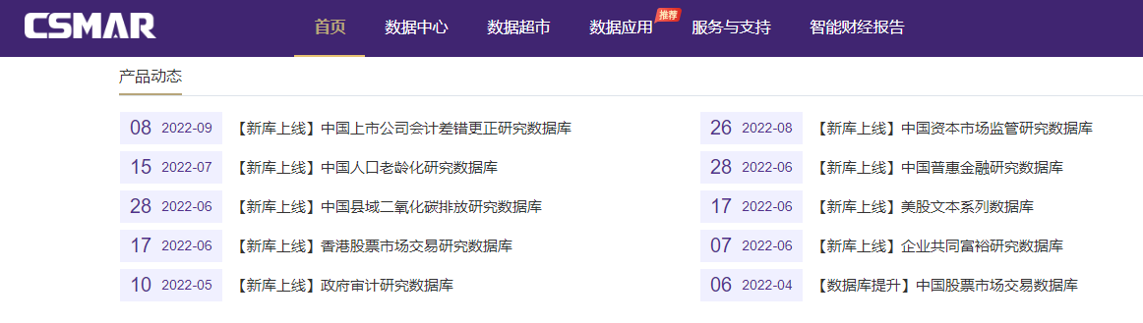
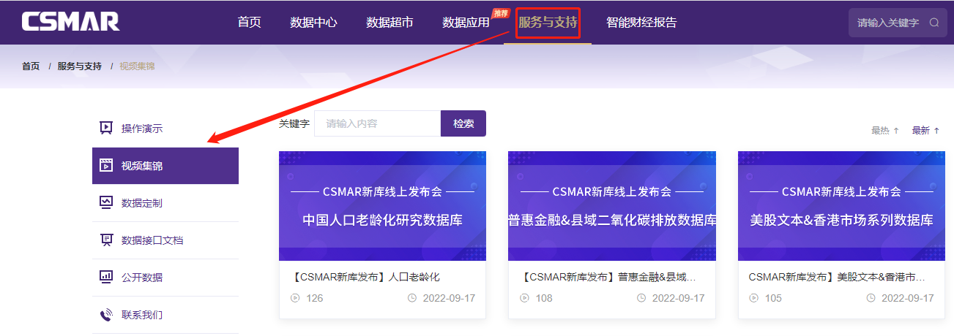
最新数据库简介
新库上线动态
访问CSMAR主页（https://cn.gtadata.com/），在“产品动态”模块即可了解CSMAR新库上线动态，点击文章标题可获取新库详细介绍。
新库发布会视频
访问CSMAR主页（https://cn.gtadata.com/），在“服务与支持-视频集锦”模块即可观看往期CSMAR新库发布会视频。

Slide 33
CSMAR近期动态
0 4
学术活动
科研资讯

Slide 34

学术活动
CSMAR实证研究主题工作坊
为帮助广大学子与科研工作者系统解决在实证研究与论文写作当中的各种难题，深圳希施玛数据科技有限公司联合各大高校，广邀名师，定期开展实证研究主题线上工作坊，以精彩纷呈的主题讲座，与广大学子共攀学术高峰。
往期精彩课程
数据加油站| CSMAR工作坊实证论文复刻讲座
（2022.03.19-2022.04.09）
扫码关注CSMAR官方公众号，点击“干货分享-讲座回顾”即可免费回看精彩课程！
由武汉大学联合深圳希施玛数据科技有限公司举办的系列讲座，每期讲座均邀请在国内外核心期刊发表过文章的作者，复刻权威论文，帮助研究者深入掌握经济管理学研究论文写作方法。
日期 | 时间 | 分享论文题目 | 主讲人
3月19日 | 09:30-11:30 | Does short selling affect a firm’s financial constraints，Journal of Corporate Finance，2020. 卖空会影响公司融资约束吗？ | 中国人民大学商学院教授 孟庆斌
3月26日 | 09:30-11:30 | Differences of opinion, institutional bids, and IPO underpricing，Journal of Corporate Finance，2020. 意见分歧、机构竞价与IPO抑价 | 西南财经大学会计学院教授 高升好
4月9日 | 09:30-11:30 | 技术并购、市场反应与创新产出，南开管理评论，2021 | 南开大学商学院教授 姚颐

Slide 35
科研资讯
CSMAR实证研究与论文写作学习资源
实证研究入门
《实证论文写作系列》：共分为三节课程---《研究选题与文献研读》、《数据与实证研究》、《实证论文写作与发表》。
课程链接：https://b23.tv/27MkI5a
写作技巧提升
CSMAR工作坊实证论文复刻讲座：邀请在国内外核心期刊发表过文章的作者，以具体文章为例，细致剖析论文写作全流程，帮助研究者深入掌握经济管理学研究论文写作方法。
课程链接：微信搜索“CSMAR”，关注CSMAR官方订阅号，点击“干货分享-讲座回顾”即可观看讲座视频

Slide 36
科研资讯
热门文章推荐
CSMAR
官方公众号
CSMAR文本系列数据库助您实现“文本分析自由”！
深度剖析企业共同富裕研究主题
多维度研究政府审计
CSMAR前沿探索：环境经济问题研究
CSMAR前沿探索：把脉疫情之下的经济新态势
CSMAR前沿探索：香港疫情数据感知报告
科研先行，助力“碳中和”目标实现
如何利用ESG评级数据做研究？
实证研究论文选题、文献综述撰写技巧，看这一篇就够了！
纯干货！实证分析中的数据与模型
在核心期刊发表论文是一种怎样的体验
数据资源上新
权威文献解析
科研活动资讯

Slide 37
Thank you
感谢参与
www.csmar.com
深圳希施玛数据科技有限公司

